Slide 1

CheFless去中心化廚房
報告人 : 王柏凱
報告時間 : 2024年02月16日

Slide 2
Q & A

Slide 3
為什麼我會想做這個專題?
首先先來了解餐飲業現狀

Slide 4
餐飲行業現狀
餐飲 缺才
流動 率高
能力不足者上位
廚工領取廚師薪資
業主收益受損
→導致人均工作量暴增
業主
廚師
廚工
上升通道關閉←
→用升職慰留
產值比薪資還低←
→標準化不足 品質不穩

Slide 5
問題找到了，怎麼解決 ?
餐飲 缺才
流動 率高
能力不足者上位
廚工領取廚師薪資
業主收益受損
→導致人均工作量暴增
上升通道關閉←
→用升職慰留
← 從這邊斷開循環
產值比薪資還低←
→標準化不足 品質不穩

Slide 6
斷開循環的具體操作 ?
業主
廚師
廚工
←缺少人才 : 供應飽受市場驗證的商用食譜
←缺少人力 : 供應品質穩定的半成品及其他創業協助
←缺少資金 : 提供二手交易平台
←缺乏銷售專業技能的通道 : 提供達人接案平台
←手上有多種食譜無從販售 : 將食譜所有權賣給本平台
←作為犧牲品，成就廚師與業主

Slide 7
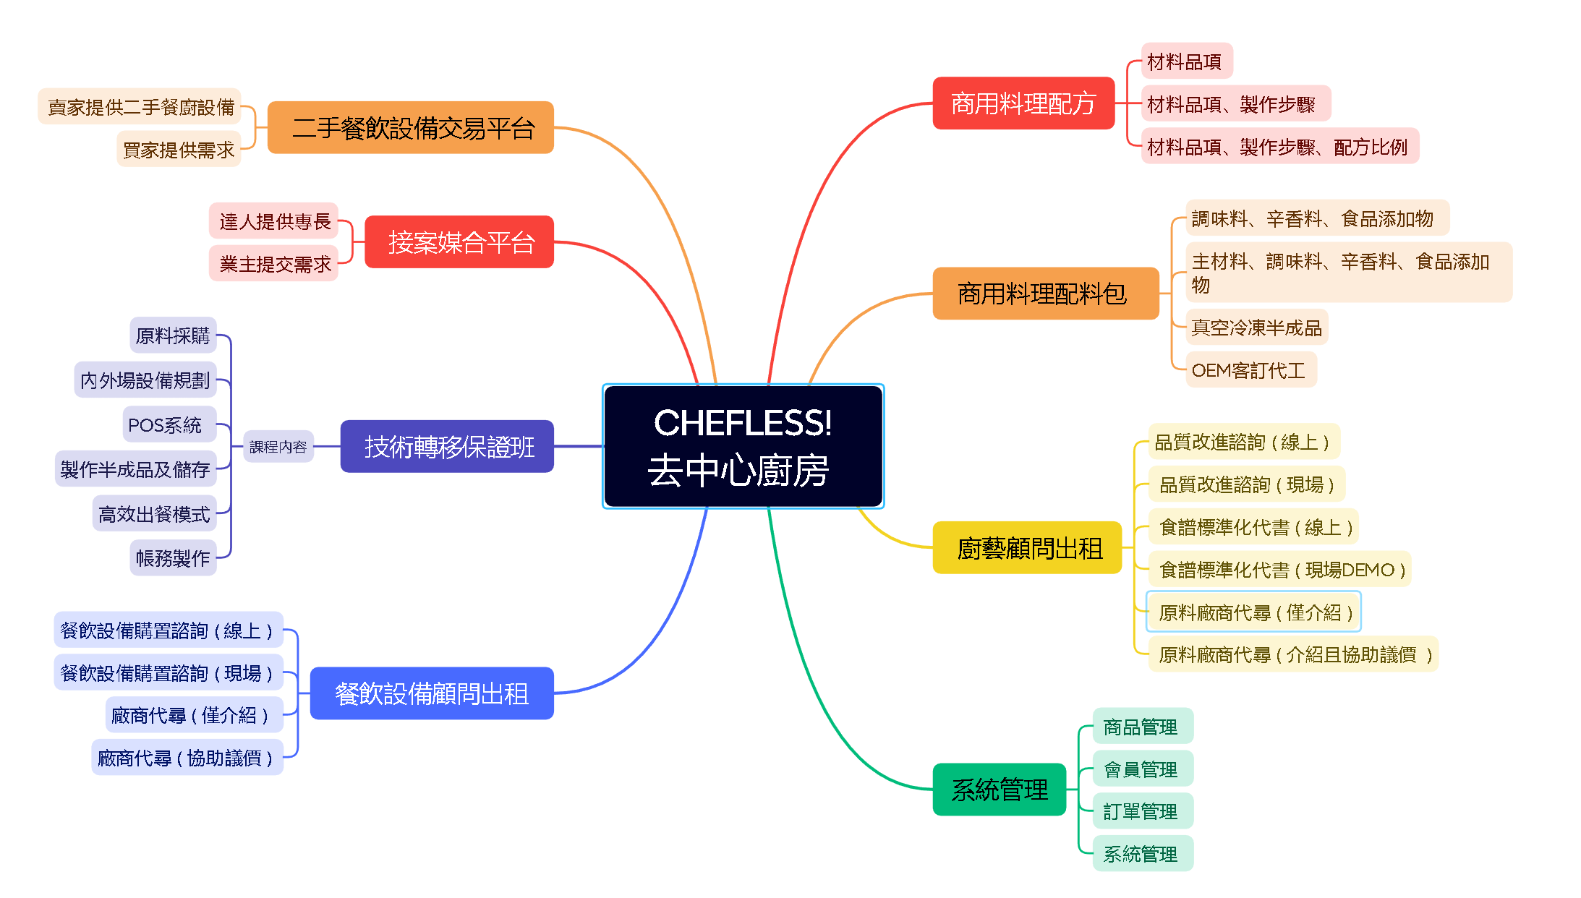
平台服務總覽

Slide 8
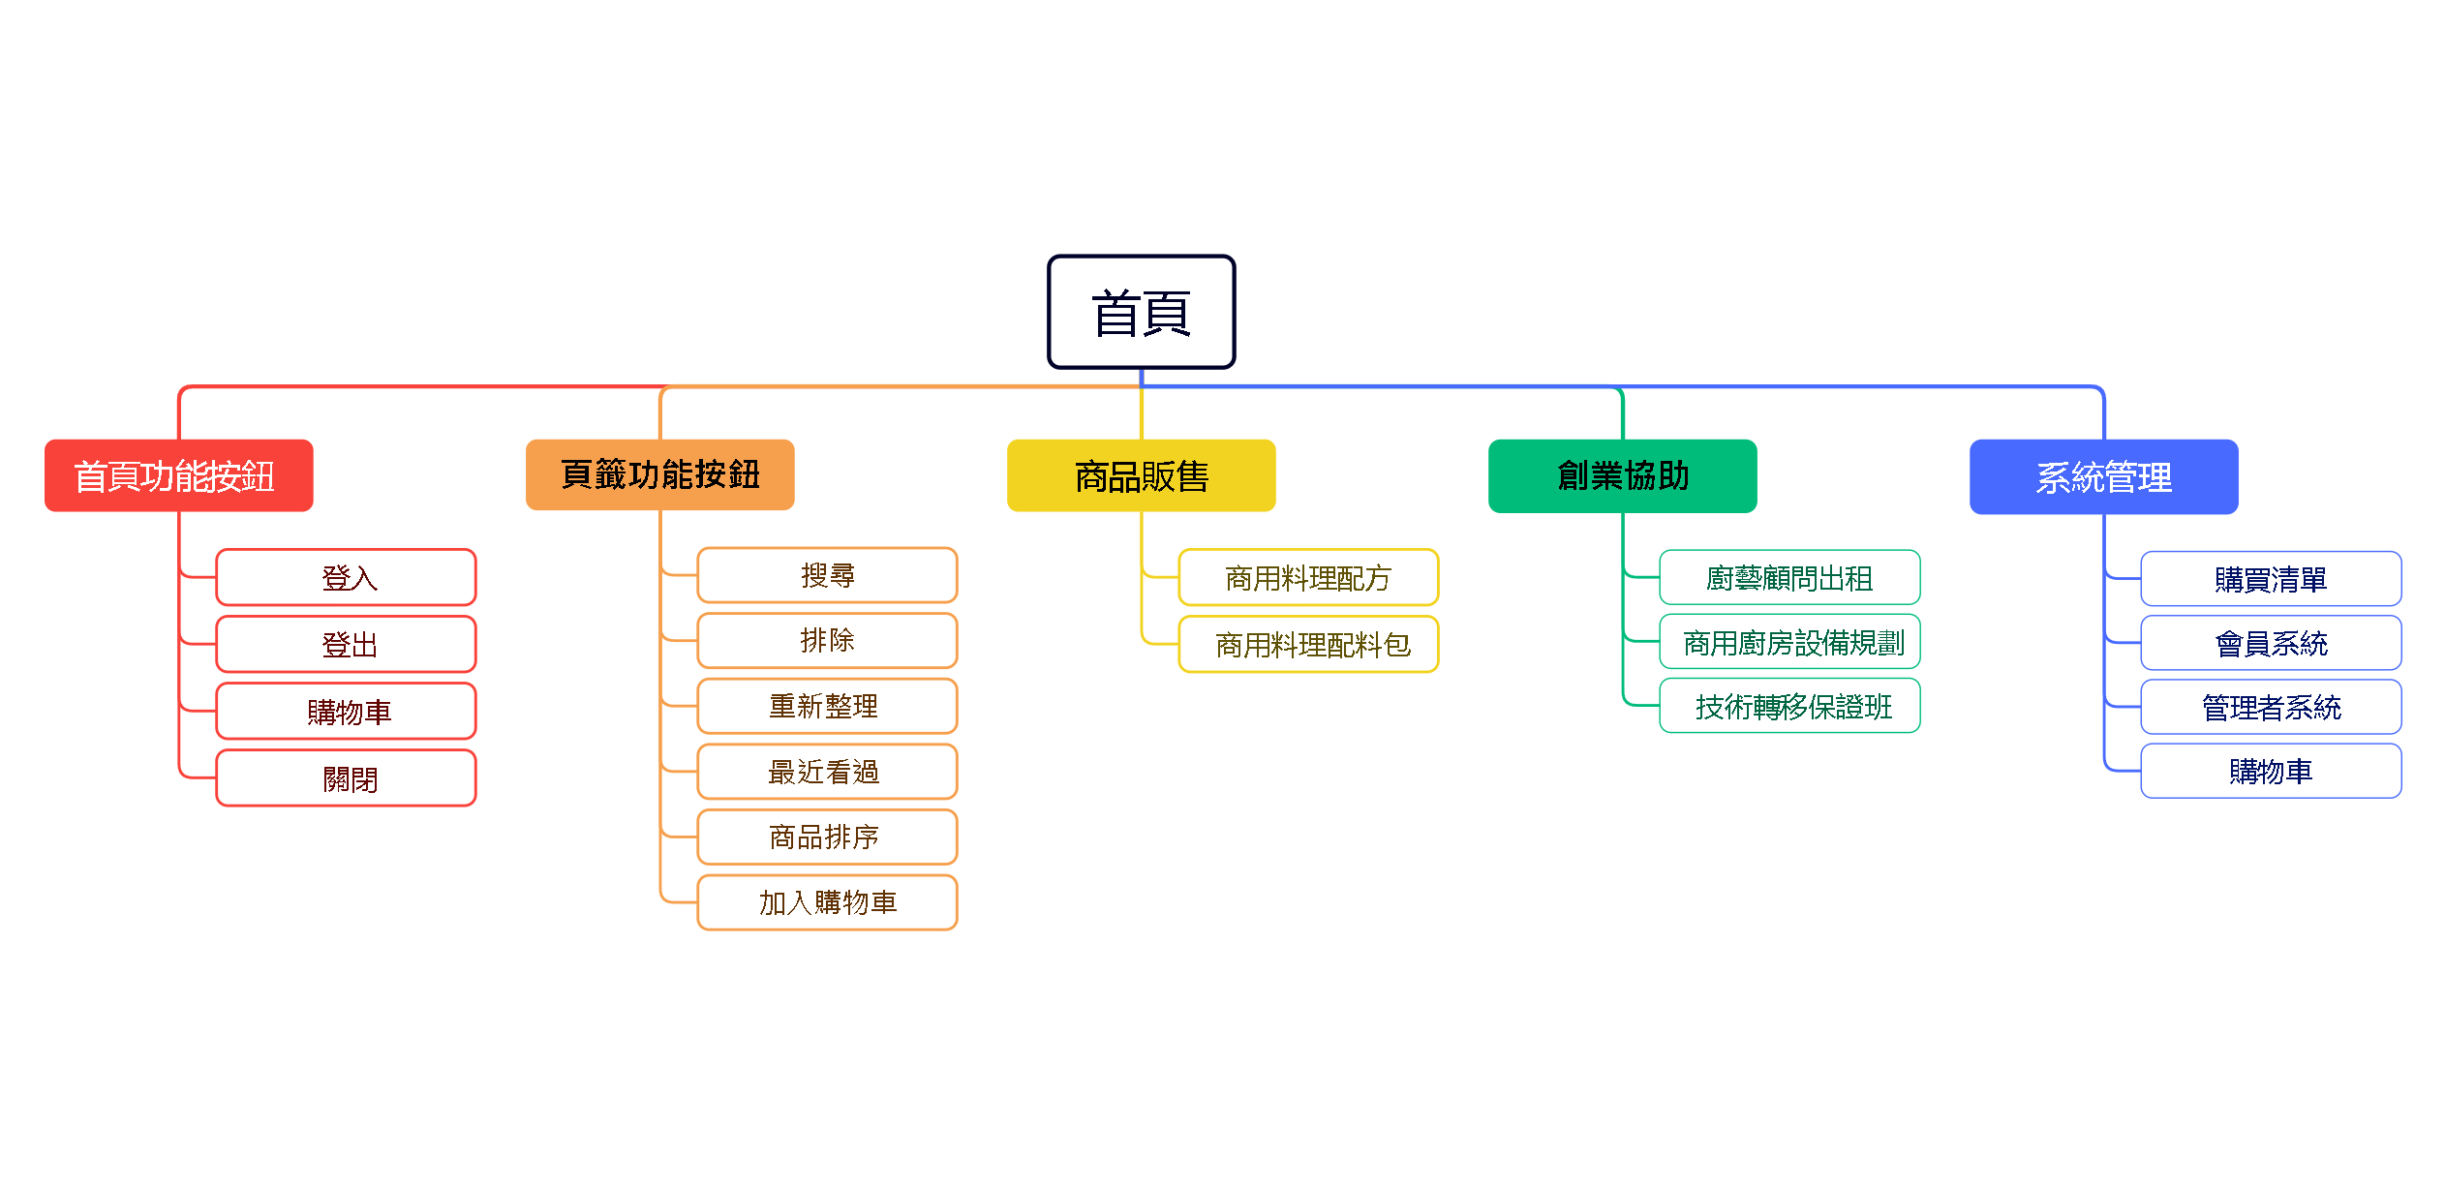
即將開始平台的實機演示

